Slide 1
合肥班2021级
现代企业管理学期末考试题型
一、选择题（10×1=10分）
二、正误判断（10×1=10分）
三、简答题（5×7=35分）（6题中任选5题答题）
1.简述公平理论的主要内容及管理启示。
四、计算与综述题（总分25分，第一题12分，第二题13分）
1.某公司生产和销售智能手表，每块手表售价为800元，设公司固定成本为50万元，单位变动成本为750元，企业预计实现利润30万元，请计算企业的盈亏平衡点销量及目标利润销量。（12分）

Slide 2
2. 经过对某项工程调研分析，列出有关资料清单如下表所示。试根据表中资料正确画出网络图，并在图中计算网络图的时间参数，利用时差确定该工程的关键线路和总工期。（13分）
答：网络图如下【8分，不标明关键路径扣1分，虚工序过多扣1分，其余错误酌情减分】
五、案例分析（20分）
考查双因素理论（激励一保健理论）和公平理论。
评分标准：
1.结合实际素材，理论结合实际展开深度分析。
2.观点正确，逻辑清晰。
3.阅卷中，视学生分析的合理程度和语言表达程度酌情给分。

Slide 3
按照亨利·明茨伯格的管理者角色理论,管理者直接对所在单位的成败负责,则这位管理者扮演的角色就是()
A. 领导者 B. 混乱驾驭者
C. 挂名首脑 D. 企业家
明茨伯格认为管理者扮演的角色可以分为三大类，其中不属于决策角色的是（)。
A.谈判者角色 B.干扰应对者角色
C.信息角色 D.企业家角色

Slide 4
根据明茨伯格的观点，管理者承担企业家、故障排除者和资源分配者的角色，都属于哪类角色？（）
A.对外交流者的角色
B.人际关系的角色
C.信息方面的角色
D.决策方面的角色
E.公共管理者的角色

Slide 5
期末考试题型
一、选择题（10×1=10分）
1.在进行行为归因时，个体有一种倾向就是把自己的成功归因于内部因素，而把失败归因于外部因素，这被称为（ ）。
A 自我服务偏见 B 基本归因错误
C 单线索归因 D 多线索归因
二、正误判断（10×1=10分）（正确的打“√”、错误的打“×”）
1.管理从本质上而言是一种手段。（√）

Slide 6
期末考试题型与考核要求
三、简答题（5×7=35分，6选5，全答则按得分最低的5题算分！）
1.简述管理活动的基本职能和它们之间的关系。
2.简述公平理论的主要内容及管理启示。
3.简述管理的二重性属性。
4.简述现代企业制度的特点。
5.画出直线职能制组织结构形式图，并阐述其优缺点。
6.简述梅奥人际关系学说。

Slide 7
计划、组织、领导、控制等职能。
上述四项管理职能是相互关联相互制约的，计划是管理的首要职能，是组织、领导和控制职能的依据和目标；组织、领导和控制是有效管理的重要环节和必要手段，是计划及其目标得以实现的保障。只有统一协调管理的各个职能，使他们前后关联、连续一致地形成整体管理活动过程，才能保证企业管理工作的顺利进行和组织目标的实现

Slide 8
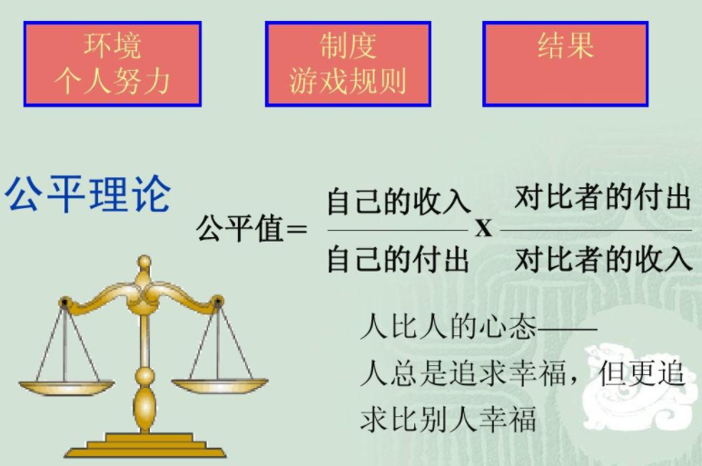
（2）公平理论
不患寡而患不均，不患贫而患不安 。
没有对比，就没有伤害。
幸福来自于比较，痛苦也是如此。
管理人员应有敏锐的洞察力来体察职工的心情，如确有不公，则应尽快解决，如是个人主观的认识偏差，也有必要进行说明解释，做好思想工作。

Slide 9
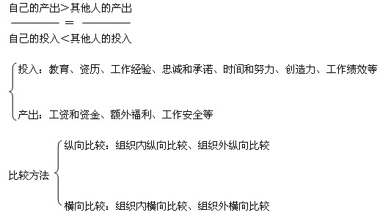

Slide 10
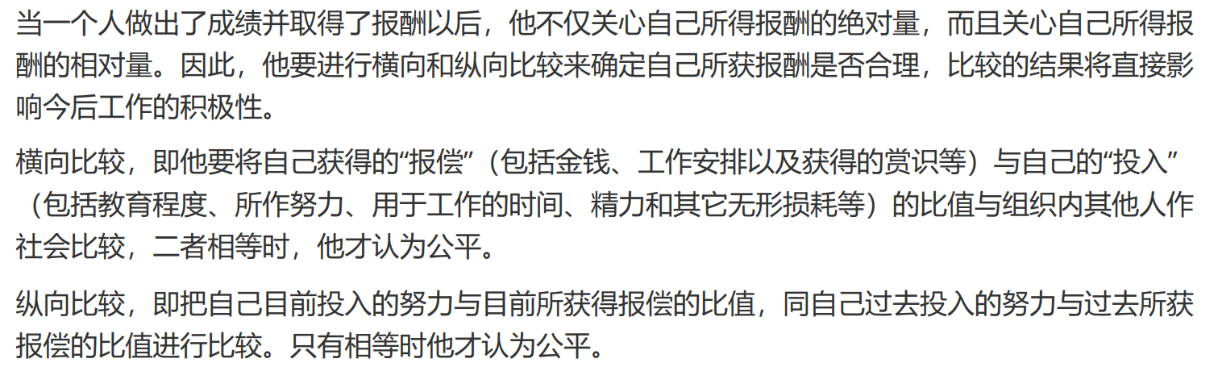

Slide 11
管理的二重性
管理具有二重性质，即自然属性和社会属性。
1. 管理的自然属性
管理的自然属性是指管理要处理人与自然的关系，要合理组织生产力，故也称管理的生产力属性。
2. 管理的社会属性
管理的社会属性是指管理要处理人与人之间的关系，要受一定生产关系、政治制度和意识形态的影响和制约。通常也称作管理的生产关系属性。

Slide 12
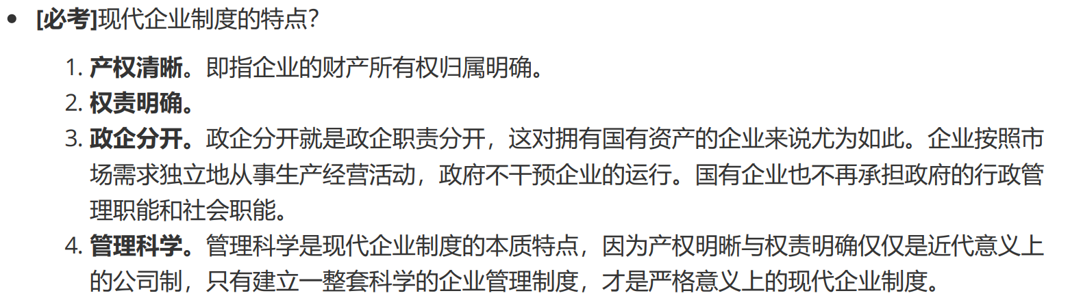

Slide 13
公司总经理
职能部门
职能部门
职能部门
职能部门
车间主任
车间主任
车间主任
职能组
职能组
直线指挥关系
班组长
班组长
班组长
图3-9 直线职能制组织形式

Slide 14
优点：直线职能制组织形式是在综合了直线制和职能制各自优点的基础上形成的。
它既有利于保证统一行政指挥，又可发挥各类专业人员在管理中的作用。
因此在现实中得到了广泛的应用。

Slide 15
缺点：组织中各职能单位自成体系，往往会形成信息横向沟通不灵；容易造成职能专业人员的本位主义思考；不利于培养组织中的综合管理人员；各职能部门和直线指挥部门之间可能会出现冲突和矛盾；组组管理中职能参谋权和直线指挥权之间的关系处理较困难等等。另外，按职能分工建立的组织结构形式通常刚性有余，弹性不足，对环境变化的反应较迟钝。
它一般适用于稳定环境下中小企业。

Slide 16
（1）人际关系学说
①霍桑试验（1924年—1932年在美国芝加哥郊外的西方电气公司的霍桑工厂进行的）(P16)
②人际关系学说的主要观点
根据以上试验，梅奥等人写了《工业文明中的人的问题》等一系列著作，总结出了人际关系学说。主要观点是：

Slide 17
工人都是“社会人”，是复杂的社会系统的成员，不是经济人。他们有必须加以满足的物质方面的要求，但更重要的，是他们有社会方面和心理方面的要求。
管理者应重视协调人际关系。领导的责任在于提高工人“士气”，增加工人“满意度”，从而达到提高生产率的目的。为此要改变传统领导方式，建立和谐的人际关系。
企业除了正式组织之外，还存在着“非正式组织”，它是影响生产率的一个重要因素。

Slide 18
四、计算题（总分25分，第一题12分，第二题13分）
1.本量利分析题（12分）
2.经过对某项工程调研分析，列出有关资料清单如下表所示。试根据表中资料正确画出网络图，并在图中计算网络图的时间参数，利用时差确定该工程的关键线路和总工期。（13分）

Slide 19
三、经营决策方法 ——量本利分析法
量本利分析又称为盈亏平衡分析。它是根据对业务量、成本、利润三者间相互制约关系的综合分析，来预测利润、控制成本的一种数学分析方法，这种方法的核心是找到盈亏平衡点。（管理的经济方法）
T_{P} = S－C = PX－C_{V}X－C_{F} = (P－C_{V})X－C_{F}
T_{P} | —— 利润(Target profit)
S | —— 销售额(Sales volume)
C | —— 总成本
C_{F} | —— 固定成本(Fixed cost)
X | —— 销售量
P | —— 销售单价(Unit Price)
C_{V} | —— 单位变动成本(Variable cost)

Slide 20
三、经营决策方法 ——量本利分析法
盈亏平衡点：
T_{P}＝ (P－C_{V})X－C_{F} = 0
目标利润：
T_{P}＝ (P－C_{V})X－C_{F}
盈亏平衡点的销售量
目标利润销售量
盈亏平衡点的销售额
边际贡献率

Slide 21
三、经营决策方法 ——量本利分析法
企业经营状况的好坏可以通过经营安全率指标L来判定：
安全余额
安全程度
实际销售量
经营安全率（％） | ＞30 | 25～30 | 15～25 | 10～15 | ＜10
经营状态 | 好 | 较好 | 不太好 | 要警惕 | 危险

Slide 22
三、经营决策方法 ——量本利分析法
销售收入
销售额
in the black
总成本
盈亏平衡点
in the red
变动成本
固定成本
X₀
销售量

Slide 23
三、经营决策方法 ——量本利分析法
某公司销售分马力电机，售价为250元，设公司固定成本为4万元，单位变动成本240元，企业预计实现目标利润为20万元，试问企业经营安全程度。
P＝250，C_{F}＝40000，C_{V}＝240，T_{P}＝200000

Slide 24
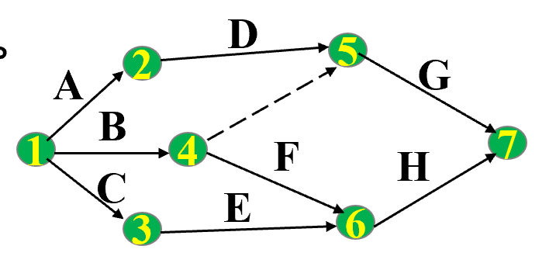
三、计划制定之网络计划技术法
网络图的优化（关键路径法）

Slide 25
三、计划制定之网络计划技术法
绘制网络计划图要经过以下两个步骤：
（1）调研分析确定各项作业(活动)之间的逻辑衔接关系及作业时间，并列表(清单)。例如某项活动经分析得出清单如下表所示。
（2）根据表中所列的资料正确画图
2
A
C
工序名称 | 工序代号 | 紧前工序 | 紧后工序 | 作业时间
 | A | / | C、D | 3
 | B | / | D、E | 5
 | C | A | / | 2
 | D | A、B | / | 4
 | E | B | / | 1
3
2
D
1
4
5
B
4
5
E
3
1
25

Slide 26
三、计划制定之网络计划技术法
计算网络图时间参数，确定关键线路及总工期
结点的最早开始时间
结点的最迟结束时间
结点时差
关键路线以及总工期
26

Slide 27
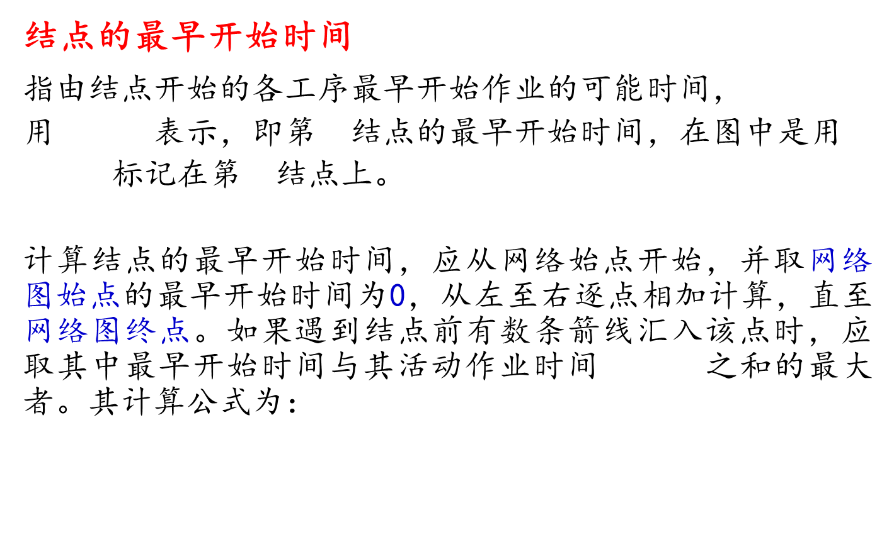
三、计划制定之网络计划技术法
计算网络图时间参数，确定关键线路及总工期
结点的最早开始时间
结点的最迟结束时间
结点时差
关键路线以及总工期
27

Slide 28
三、计划制定之网络计划技术法
3
2
A
C
3
2
1
4
D
5
9
0
5
4
B
E
5
3
1
5
28

Slide 29
三、计划制定之网络计划技术法
结点的最迟结束时间
指为了保证紧接其后工序的按时开工，该结点必须结束的时间，用 表示，即第 结点的必须结束的时间，在图中用 标记在第 结点上。计算结点必须结束时间，
是从网络终点开始的，网络图终点必须结束时间等于网络图终点的最早开始时间，从右至左。逆序逐点相减计算，直至网络图的始点。如果结点后面有数条箭项时，计算时应取其中最迟结束时间与其工序作业时间 之差的最小值。其计算公式为
29

Slide 30
三、计划制定之网络计划技术法
5
2
A
C
3
3
2
1
4
D
5
0
5
4
9
B
5
E
9
0
5
3
1
5
5
30

Slide 31
三、计划制定之网络计划技术法
结点时差
每个结点的最迟结束时间与最早开始时间之差，是可利用的机动时间，用 表示第 结点的时差,计算公式为
—
31

Slide 32
三、计划制定之网络计划技术法
关键路线以及总工期
时差为0的结点所联结起来的线路为关键线路。关键线路应在网络图中用双杆箭线或带颜色的箭线表处。关键路线上的各工序为关键工序。关键路线上个工序作业时箭之和就是工程的完工总工期。
5
3
2
A
C
3
2
9
1
5
4
D
5
9
0
4
B
5
E
0
5
3
1
5
5
32

Slide 33
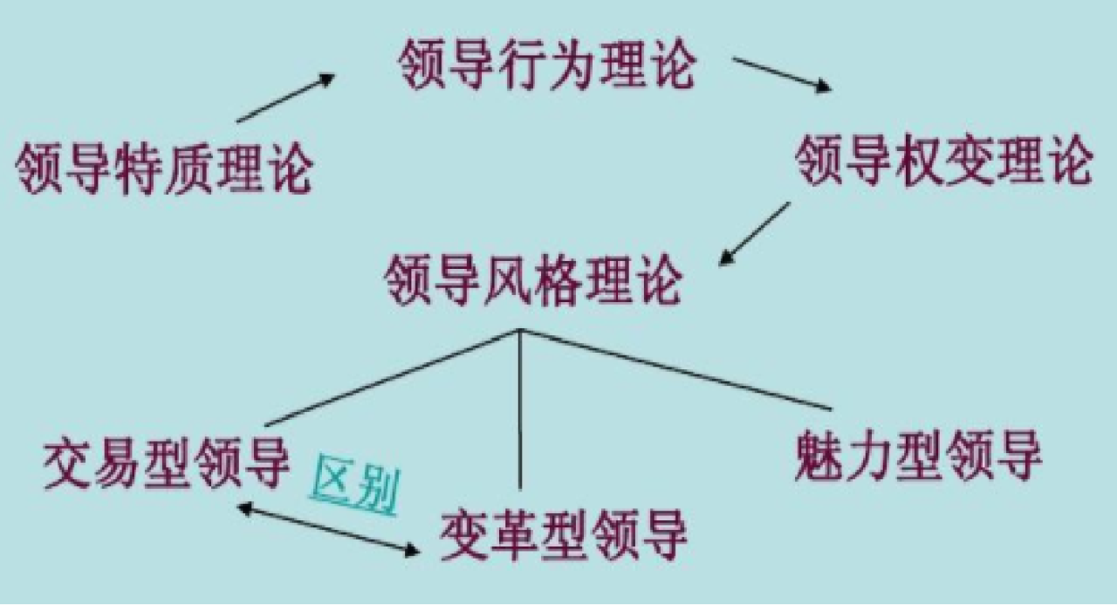
期末考试题型与考核要求
五、案例分析（20分）

Slide 34
4.5.1 领导特质理论
传统特质理论认为某些人生来就适合担任领导。
伯德总结了领导特质的早期研究，发现用于区别领导人与非领导人的特质有79种，在这些特质中一致性较高的有智力、主动、幽默感和外向4种。罗宾斯著的《管理学原理》一书提出了与成功的领导相关的7种特质：内在驱动力，领导欲，诚实与正直，自信，智慧，工作相关知识，外向性。

Slide 35
③ 领导特质理论虽然作了大量的研究，但没有充分的论据能证明领导者与其他人在特质上有非常明显的差异。
④ 现代特质理论认为领导能力的形成是个动态过程，领导的特性和品质是在实践中形成的，可以通过训练和培养加以造就。

Slide 36
The great leaders are not born but made.
（1）主题句的意思是，伟大的领导不是天赋异禀的而是后天培养的。
（2）“领导特质论（The Trait Theories of Leadership）”、“领导行为论（The Behavioral Theories of Leadership）”、“领导情境论（The Contingency Theories of Leadership）”到“领导当代论（The Contemporary Views of Leadership）”的演变，充分印证了主题句的观点。

Slide 37
（3）无论是成就大事还是造就伟人，先天的禀赋和后天的努力，两者缺一不可。正如爱迪生指出，天才是百分之一的灵感，加上百分之九十九的汗水。（ Genius is one percent inspiration and ninety-nine percent perspiration.）华罗庚也指出，勤能补拙是良训，一份辛苦一份才。谨以“The great leaders are not natured but nurtured”跟句，祝大家用汗水浇灌收获，写就笃定前行的记忆。
To be natured or to be nurtured, that is a question.
To be born or to be made, that is a question.

Slide 38
Traits alone are not sufficient for identifying effective leaders.
（1）仅凭个人特质不足以成为卓有成效的领导。
（2）研究表明，要想成为卓有成效的领导，具备“进取心（drive）; 强烈的领导欲望（desire to lead）;自信心（self-confidence）; 诚实守信（honesty and integrity）; 智力超群（intelligence）; 业务过硬（job-relevant knowledge）；性格外向（extraversion）；知廉知耻（proness to guilt）”等特质，只是充分条件但不是必要条件。要想成为卓有成效的领导者，还要考量上下级关系和情境等因素（the interactions of leaders and their group members as well as situational factors）。
（4）谨以“Possessing the appropriate traits only makes it more likely to be an effective leader”跟句，希望大家不仅要学习知识，练就本领，砥砺品格，而且还要大局为重，审时度势，打造团队。

Slide 39
4.5.2 领导行为理论
20世纪40年代后期起，研究者开始转向领导者的实际行为。其中有代表性的研究主要有领导风格理论、领导行为的维度理论、领导方格理论等。

Slide 40
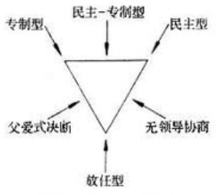
（1）领导风格理论
莱温的领导风格理论把领导风格分为专制型 （Autocratic）、和民主型（Democratic）和放任型（Laissez-faire ）三类。

Slide 41
实验结果表明：
① 没有哪种特定的风格总能导致更高的绩效。
在民主型领导风格下，团体工作效率最高，对工作比较满意；
在专制型领导下，团体的工作效率比较高，但成员间的人际关系很差；
在放任型领导下，人际关系固然不错，但工作效率最低，数量与质量都非常差，而且对领导者并不满意。
② 员工对民主型领导者的满意程度高于独裁型领导者。

Slide 42

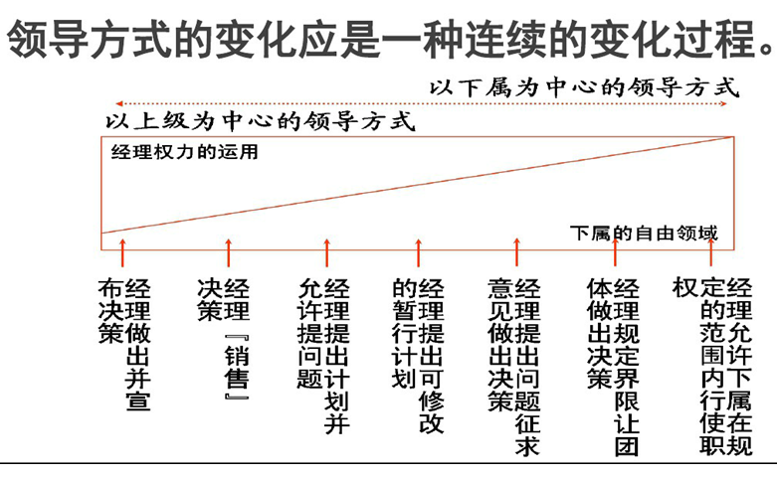

Slide 43
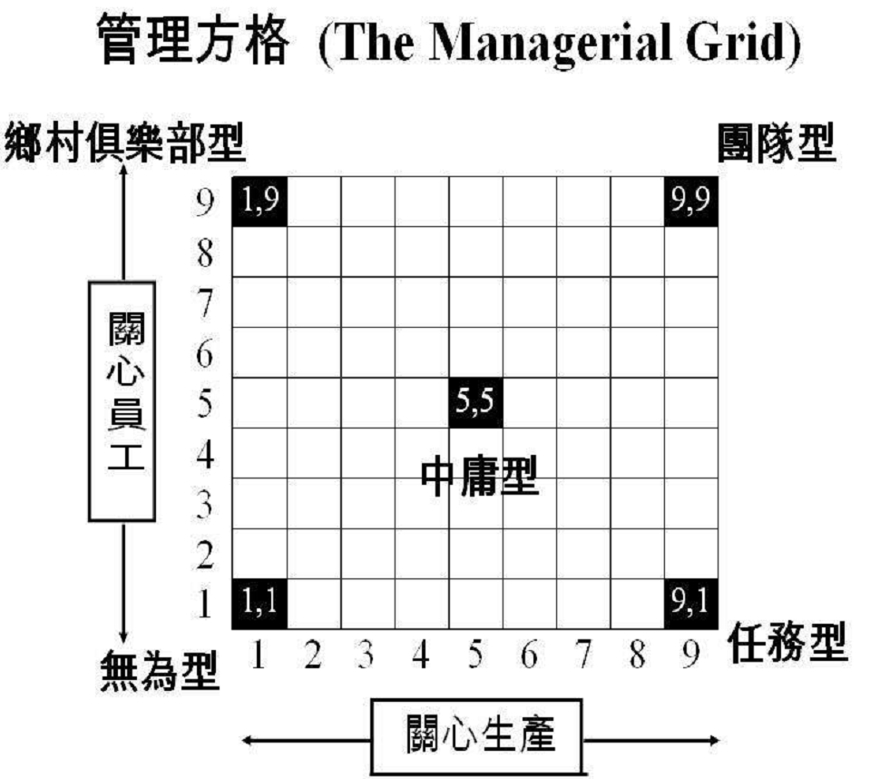

Slide 44
4.5.3 领导的权变理论
20世纪60年代，很多学者认识到要找一个适合于任何组织、任何性质的工作、任何对象的固定的领导人格特质、领导风格类型和领导行为方式都是不现实的，因为领导的有效性是由领导者、被领导者及其环境因素等共同决定的，要根据具体情况来确定领导方式，这种观点被称为权变理论或情境理论，著名的研究有菲德勒模式和路径—目标理论等。

Slide 45
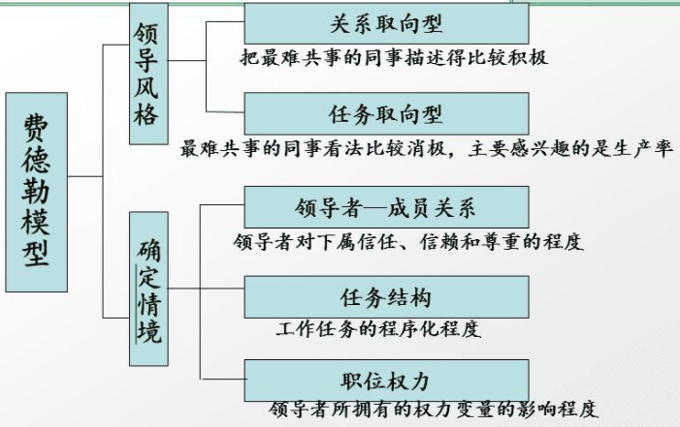
领导的有效性完全取决于其领导风格是否与所处情境的匹配性。由于领导者无法轻易改变自己的领导风格，要么挑选合适的领导者适应情境，要么改变情境以适应领导者。

Slide 46
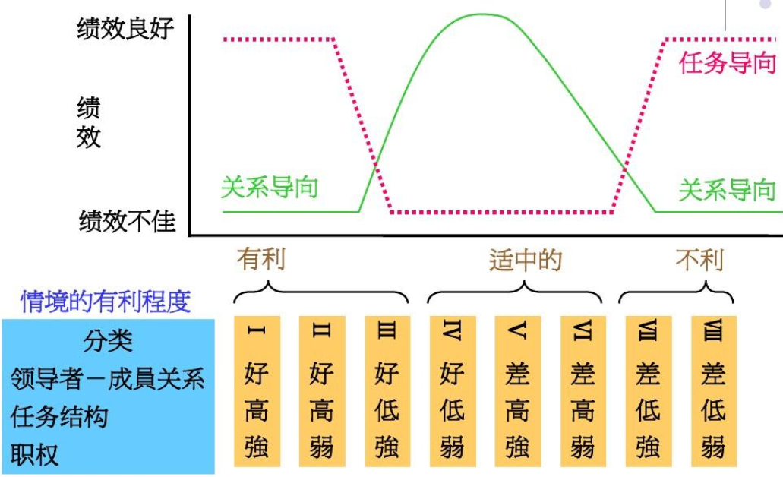

Slide 47
案例A：老张，公司老员工，通过大家民主推荐，当选为财务主管。很明显，老张既然是大家民主推荐，说明他与成员关系怎么样？好对吧。所以是在1-4区间，任务结构来看，财务主管的工作大多时候是比较结构化的，所以任务结构高，类型缩小为1、2，职位权力来讲，其实影响不大了，
这时候可以看出，如果老张是任务导向型领导，则其处在有利位置，绩效好；如果是关系导向型，则处在较差位置，绩效也会差。

Slide 48
案例B：老李，临危受命，空降到公司做市场总监，负责挽救西部市场，既然是空降，与员工关系肯定不好，所以类型是5-8类，任务结果低还是高？市场部，又是临危受命，任务不明确，结构化程度低，所以是在7、8区间。
如果任务导向，工作绩效会好，如果是关系导向，绩效会差。也就是说，如果老李是一个重视工作任务和工作的绩效，不太重视和员工之间的关系这样的领导，那么工作绩效会很好。如果老李是一个侧重于关心员工感受，协调员工关系，而不注重绩效的领导，那么绩效就会比较差。
因为领导的风格很难改变，所以遇到这样的情况，我们要么只有改变情境变量，要么只有更换领导者。

Slide 49
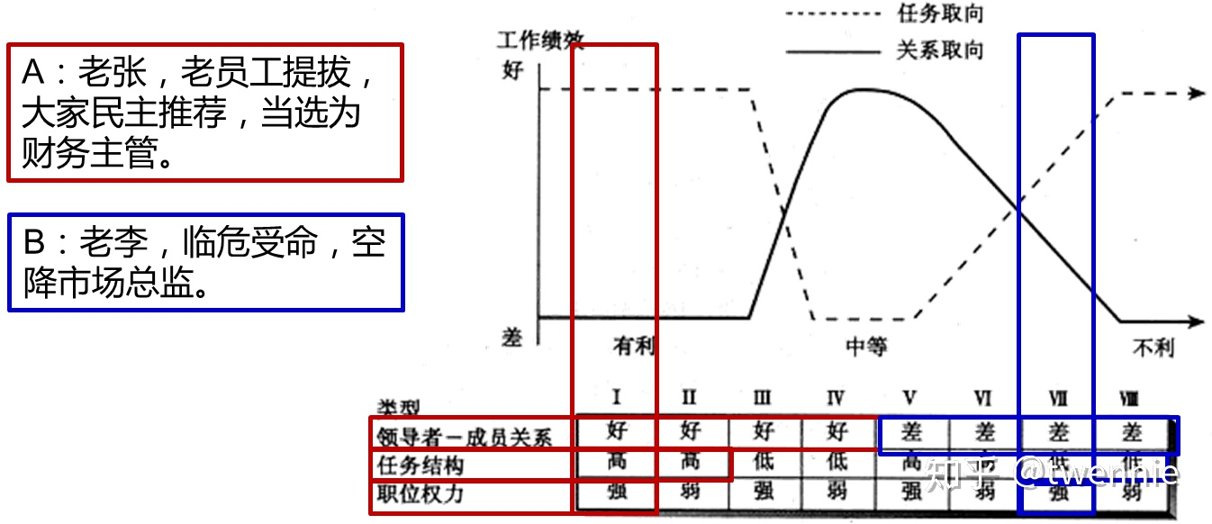

Slide 50
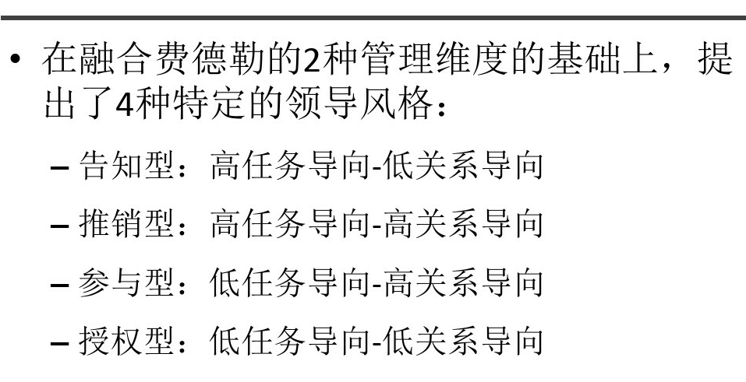
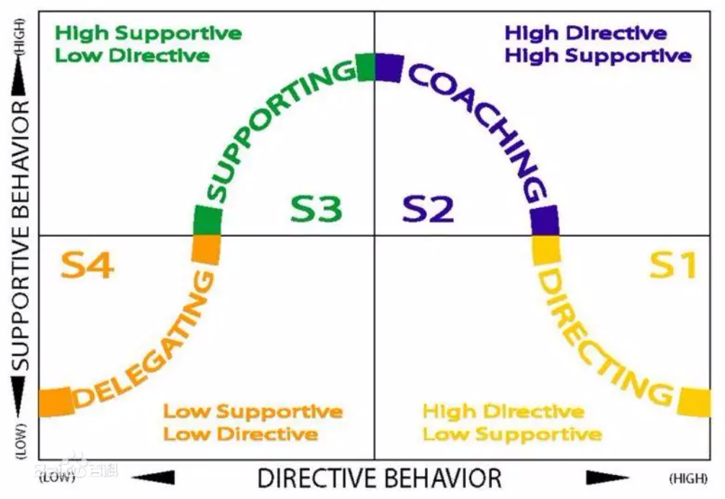
（2）布兰查德的情境领导理论

Slide 51
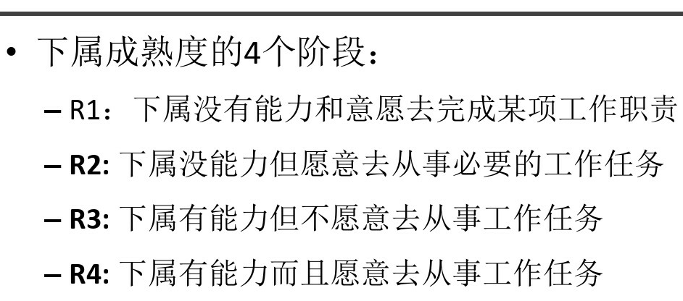
（2）布兰查德的情境领导理论(领导寿命循环理论)

Slide 52
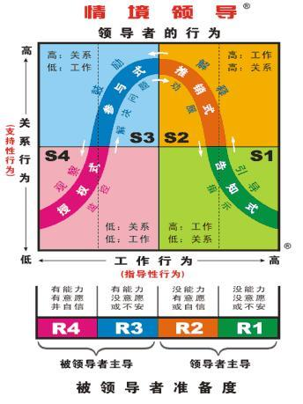
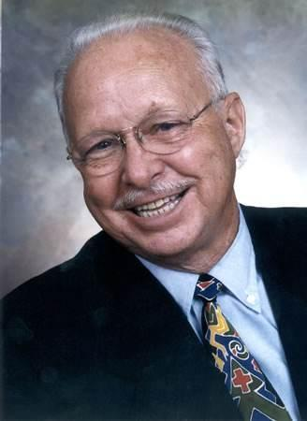
领导者的领导方式，应同下属员工的成熟程度相适应，在下属员工渐趋成熟时，领导者依据下属的成熟水平选择正确的领导风格取得成功。

Slide 53
3. 通路—目标理论
该理论是动机期望理论的发展。通路—目标理论认为，领导者要能激励部下，必须解决三个问题：
一是使部下认识到实现目标后所能获得的利益；
二是提高部下对实现目标的可能性的认识；
三是要使部下在工作中得到满足，以刺激他们的工作动机。
为了实现上述目标，需要根据部下和环境状况应采取不同的领导方式。

Slide 54
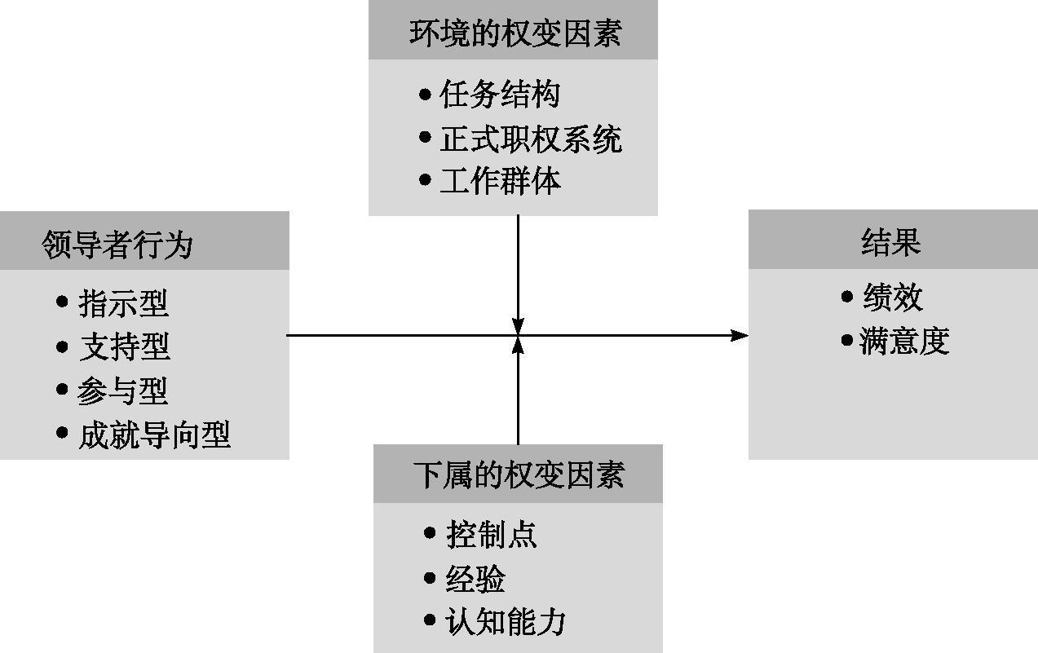
路径—目标理论
领导者的工作是帮助下属实现他们的目标，并提供必需的指导或支持。
领导者在不同的时候采用不同的领导风格。

Slide 55
4.4.4 领导理论的新进展
20世纪70年代末以来，一些学者在领导概念的界定、研究对象和研究方法上都超越了以往的研究，提出了一些新的领导理论。
其中比较著名的有领导的归因理论、交易型与转化型理论等。

Slide 56
（1）领导的归因理论
归因理论原是社会心理学中探讨人们行为原因的一种社会认知理论，这里被用来探讨和解释领导行为，从而形成了领导的归因理论。
领导的归因理论认为，领导的基础是对人们的行为作出归因，而领导行为则是对不同归因所做出的反应。你对部下的行为作出什么样的归因，你就会采取相应的领导行为。因此，明晰地鉴别人们的行为原因对领导者极为重要，有效的领导者应先正确地鉴别部下的行为原因，而后再采取相应的行动。

Slide 57
（2）交易型领导与转化型领导
交易型领导者给部下提供报酬、晋升、荣誉等，以满足部下的需要和愿望；而部下则以服从领导命令、完成任务等作为回报。
以往的大多数领导理论，如行为理论和权变理论，都是交易型领导。伯恩斯认为，这种领导不是没有效果，但其效果要视领导者与下属之间的关系状况而定。

Slide 58
转化型领导是指领导者通过激励下属士气，帮助下属以新观念看待老问题，使部下看到事业的美好前景而激发出积极性和创造性。（转化观念）转化型领导理论把部下对工作任务的情绪反应、自尊、价值观以及领导者的信任和信心等作为因变量。伯恩斯宣称所研究的成功企业，在发展阶段都是由转化型领导所决定的。
研究表明，转化型领导与低离职率、高生产率和高工作满意度的相关，远比交易型领导的高，其效果也远比交易型领导的好。

Slide 59
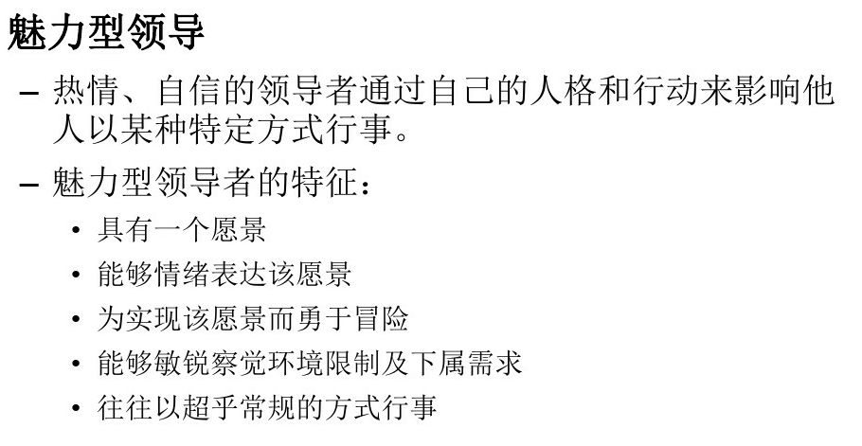
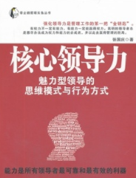
（3）
Current views on leadership

Slide 60
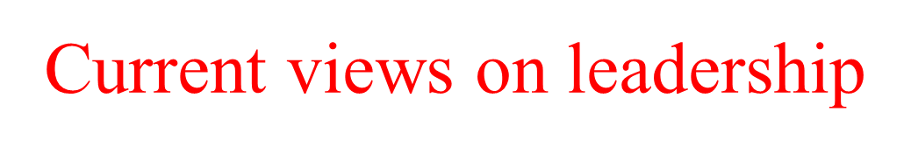
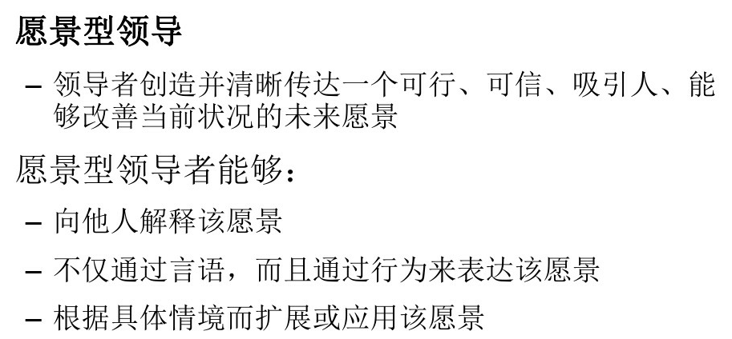
（4）

Slide 61
